Slide 1
فلسطين من الحروب الصليبية الى العهد العثماني
الدكتور ماهر يونس ابومنشار
05/12/2017

Slide 2
أهداف هذه المحاضرة
التعرف على حال فلسطين بشكل عام وحال بيت المقدس خلال تلك الفترة التاريخية التي سقطت بها تلك البلاد المقدسة تحت الاحتلال الصليبي.
مناقشة الأسباب التي سهلت على الصليبين احتلالهم لبلاد الشام وفلسطين.
جهود صلاح الدين لتحرير فلسطين وبيت المقدس من الصليبين
تخاذل بعض أبناء البيت الايوبي بعد وفاة صلاح، وسقوط بيت المقدس بيد الصليبين من جديد.
فلسطين وبيت المقدس تحت الحكم المملوكي: الانجازات الحضارية والمعمارية.
فلسطين تحت الحكم العثماني: الرعاية والاهتمام من سلاطين الدولة العثمانية، وبداية المؤامرات الدولية ضد فلسطين وبيت المقدس.

Slide 3
قبل ان نبدأ.....
ماذا تعرف عن الأوضاع السياسية والاقتصادية والاجتماعية في العالم الإسلامي عشية الحروب الصليبية؟

Slide 4
العالم الإسلامية عشية سقوط بلاد الشام بيد الصليبين
من المفيد حتى نحصل على توصيف لحال العالم الإسلامي عشية وصول الصليبين الى الشرق ان نتحدث قليلاً عن الاحوال السائدة في العالم الاسلامي والدولة البيزنطية والغرب الاوروبي من القرن السابع الى نهاية القرن الحادي عشر الميلادي.
من الملاحظ ان هذه الفترة قد شهدت صراعاً بين القوي الاسلامية في شرق العالم الاسلامي وغربة والقوى المسيحية في الجانبين الشرقي والغربي لاوروبا.
مر هذا الصراع بمرحلتين، الاولى من الفتوحات الاسلامية منذ اوائل القرن السابع الى التاسع وهي بذلك تشمل القرون الاولى الثلاثة التي اعقبت حركة الفتح. وفيها التزمت المسيحية في الجبهتين الشرقية والغربية جانب الدفاع.
المرحلة الثانية: فهي تشمل القرنين العاشر والحادي عشر وفيها قامت المسيحية بدور الهجوم ضد الاسلام، واستمرت هذه المرحلة حتى قيام الحروب الصليبية.
المرحلة الاولى من الصراع بين الاسلام والمسيحية. محاولة المسلمين فتح القسطنطينية. واستيلاء المسلمين على الاندلس وعدد لا يستهان به من الجزر في البحر المتوسط.
طبعا، تركت هذه الفتوحات اثارا كبيرة على المدى البعيد في العالم المسيحي وظهر ذلك في مؤلفات المؤرخين الغربين الذين تحدثوا عن تحول البحر المتوسط من بحيرة اوروبية الى بحيرة اسلامية

Slide 5
العالم الإسلامية عشية سقوط بلاد الشام بيد الصليبين
المرحلة الثانية من الصراع بين المسيحية والاسلام: وتمثل في القرنين العاشر والحادي عشر الميلادي، حيث انقلب الميزان لصالح القوى المسيحية نتيجة لضعف المسلمين وتشرذمهم، وترتب على ذلك ان اتخذ المسيحيون زمام الهجوم فيما التزم المسلمون الجانب الدفاع.
كما ذكرنا سابقا، كان المسلمون في حروبهم مع الدولة البيزنطية دائما في موقع المهاجم في حين كان البيزنطيون دائما في موقع المدافع. الى ان اعتلت الاسرة المقدونية (867-1059م) الحكم في بيزنطة. فانقلب ميزان القوى في المنطقة.
اخرجت هذه الاسرة مجموعة من الاباطرة الذين اخذوا على انفسهم استرداد املاك امبراطوريتهم القديمة وما خسروه من بلاد ومناطق لصالح المسلمين. ومحاولة القضاء على قوة المسلمين الناهضة. وفعلا، حققت القوة البيزنطية انتصارات على القوى الاسلامية.

Slide 6
لماذا جاء الصليبيون الى بلادنا؟
من الملاحظ أن هناك إهتماماً واضحاً من المؤرخين في الحديث عن الحروب الصليبية واسبابها، نتيجة للنتائج التي تمخضت عنها هذه الحروب على الصعيدين الاسلامي والمسيحي.
ونرى أن كلاً من هؤلاء المؤرخين قد ناقش هذه الحروب واسبابها من زاوية مختلفة: دينية، سياسية، اقتصادية، إجتماعية....
لكننا في النهاية سنرى ان هناك اسباباً متعددة اشتركت مع بعضها البعض لتكون عاملاً وسبباً للحروب الصليبية.
من هذه العوامل والاسباب ما كان سائداً في العالم الاسلامي من اوضاع سياسية وما كانت تمر به الدولة البيزنطية من ضعف وانكسار، واخيراً، احوال واوضاع اوروبا على شتى الاصعدة.

Slide 7
الصليبيون في المشرق
استمرت هذه الحروب الى ما يقارب القرنين وكانت معقدة الاسباب حيث اختلط فيها السياسي بالاقتصادي بالديني والعسكري كما ذكرنا في الشريحة السابقة
علينا ان نؤكد ان الأسباب لم تكن وليدة الجانب الذي قام بالغزو (الصليبيون) فقط بل هي اسباب خاصة بالغرب وكذلك بالعالم الإسلامي.
بدأت هذه الحروب منذ سنة 490 هجريه/1096م. حيث استطاعت جيوش الحملة الصليبية الاولى من الانتصار على السلاجقة بدءاً من سيطرتهم على نيقية (عاصمة السلاجقة) وقتل زعيم السلاجقة (قلج ارسلان). مما ساعد في استمرار توسعهم ضامين انطاكيا لاحقا الى حوزتهم.
اثبت سقوط انطاكيا (1098م) فشل المحاولات لتوحيد الجبهة الإسلامية. وظهرت التمايز واضحاً بين الكيانات الإسلامية.
ظهرت للأسف محاولات للتحالف مع الصليبين من قبل بعض الاطراف الاسلامية (الفاطميين) نتيجة للطمع ولسوء تقدير ماهية وغايات الحملة الصليبية الاولى.
خُلق عند الصليبين دافع قوي للتقدم داخل الاراض الاسلامية نتيجة لإدراكهم للوضع السياسي المتردي في العالم الإسلامي.
تُوجت الحملة الصليبية الاولى باحتلال بيت المقدس بتاريخ 1099/7/15 بعد ان ُضرب الحصار عليه 1099/6/7.

Slide 8
عشية سقوط بيت المقدس بيد الصليبيين
طبعاً عندما سقط بيت المقدس بيد الصليبين، كان بيت المقدس تحت حكم الدولة الفاطمية.
من المعلوم انه وفي شهر تموز (يوليو) 1098م استولى الافضل (الوزير الفاطمي) على بيت المقدس واضافها لمُلك الفاطميين بعد ان كانت تُحكم من قِبل السلاجقة.
ترتب على ذلك تعين افتخار الدولة والياً على بيت المقدس من قِبل الفاطميين.
بعد اقل من عام على استيلاء الفاطميين على بيت المقدس، وصلها الصليبيون وضربوها الحصار على اسوارها.
في بداية الحصار كانت المدينة تكتظ بعشرات الالاف من سكان اقليم بيت المقدس ومن فلسطين بشكل عام، الذين هربوا من القوات الصليبية المتقدمة يبتغون الحماية وراء اسوارها.
بالنسبة لنصارى بيت المقدس، فقد أُجبر معظمهم على ترك المدينة خوفاً من تعاونهم مع الصليبيين

Slide 9
عشية سقوط بيت المقدس بيد الصليبيين...تكملة
إستمر الحصار ما يقارب الاربعين يوماً، استخدم الصليبيون خلال هذه المدة كل انواع اسلحة الحصار التي كانت معهم او استطاعوا تصنيعها. هذه الاسلحة جميعها لم تساعد الصليبيون على احتلال بيت المقدس
في نهاية المطاف انعقد النصر للصليبيون نتيجة لاستخامهم البرج الشهير والذي تم بناؤه من المواد التي قدمها البحارة الجنويون (الايطاليون) المهرة وبمساعدتهم.
حاول المدافعون المسلمون صد الهجمات الصليبية، لكن جهودهم فشلت عندما استعمل الصليبيون هذا البرج وهو مما لم يكن مألوفا عند المسلمين.
بذلك أحرز الصليبيون النصر واقتحموا بيت المقدس.

Slide 10
الصليبيون في بيت المقدس
في يوم الجمعة 1099/07/15 وفي وقت الظهيرة، شق الصليبيون طريقهم الى داخل بيت المقدس، وهرب المدافعون خلال الازقة الضيقة وتبعهم الصليبيون.
ترتب على هذا الهجوم مذبحة فظيعة، حيث ذُبح كل سكان المدينة رجالاً ونساءً واطفالاً في الطرقات والازقة والبيوت وحيثما وجدوا.
التجأ قسم كبير من الناس الى ساحات المسجد الاقصى على أمل أن تحول قداسة ذلك المكان دون قتلهم كما كان يحصل في الماضي.
لكن الصليبين لم يراعوا حرمة للنفس ولا للمكان وقتلوا معظم من وُجد في ساحات المسجد الاقصى. ويذكر المؤرخون ان عددهم كان سبعين الفاً. ولم ينجو منهم الا العدد الضئيل.
ويذكر المؤرخون انه وحينما توجه القائد الصليبي ريموند إلى ساحة المسجد الأقصى في الصباح الباكر شق طريقه بين الجثث والدماء التي بلغت ركبتيه خيله.
بالنسبة للحامية الفاطمية وعلى رأسها افتخار الدولة، فقد تحصنت في قلعة برج داود، وبذلك نجت من القتل. وسُمح لهم بالخروج من بيت المقدس بموجب الاتفاق بين القائد الصليبي ريموند وافتخار الدولة.

Slide 11
الصليبيون في بيت المقدس...تكملة
احجم الصليبيون عن قتل العلماء والوجهاء على امل أن يفتديهم المسلمون بالمال الكثير. ولكن للاسف انتهى معظمهم الى القتل لعدم قدرة المسلمين على دفع هذه المبالغ الكبيرة لاطلاق سراحهم، وكان منهم علماءً وفقهاءً كباراً
أرغم الصليبيون جماعات الاسرى الذين نجوا من الموت على تنظيف الطرق والبيوت وساحات المسجد الاقصى من عشرات الالاف من الجثث والتي جُمعت ثم اُحرقت او اُلقيت من فوق الاسوار الى الخارج.
حققت الحملة الصليبية الاولى هدفها باحتلال بيت المقدس واصبح يوم 1099/7/15 عيداً وطنياً تخليداً لهذا الانتصار.
كانت النتيجة الحتمية ان بيت المقدس قد تم إفراغة من سكانه الاصليين ليحل مكانهم محتلون غرباء.
إستولى الصليبيون وفق قانون اوجدوه يسمى (قانون الفتح) على البيوت ومحتوياتها. وهذا القانون يقول ان الصليبي وبمجرد ترك أي اثر او علامة امام أي بيت او محل يصبح ملكة ولا يجوز الاعتراض على ذلك او منازعته على تلك الملكية.
من ذلك اليوم بدأت مرحلة جديدة في تاريخ بيت المقدس امتدت اكثر من ثمانين عاماً
في تلك الحقبة بالغ الصليبيون في تدنيس المسجد الأقصى فجعلوا جزءاً منه كنيسة لهم ، وجزءاً إستطبلاً لخيلهم ، وجزءاً مستودعاً لذخائرهم ، ونصبوا فوق قبة الصخرة صليباً كبيراً.

Slide 12
تنظيم الحكم في مملكة بيت المقدس الصليبية
كانت مدينة القدس عاصمة لمملكة بيت المقدس الصليبية
كان الملك على رأس حكومتها.
كان ينوب عن الملك في ادارة شؤون المدينة (في الجانب المدني) الفيسكونت (النائب)، وكان مسؤولا عن جمع الضرائب ورأس الادارة الامنية، وكان المحتسب يساعده في ذلك.
شملت صلاحيات الفيسكونت والمحتسب جميع سكان المدينة الذين يتعاطون التجارة والحرف.

Slide 13
ردات افعال المسلمين على سقوط بيت المقدس
ما الذي تعرفه عن ردات فعل المسلمين على سقوط بيت المقدس بأيدي الصليبين؟

Slide 14
الامارات الصليبية
نجح الصليبيون في انشاء وتكوين العديد من الامارات الصليبية على أرض المسلمين في ظل غياب الوحدة الإسلامية.
تم تشكيل.
امارة الرها: وهي أول الإمارات الصليبية، أسسها بالدوين عام 1098 واستمرت حتى 1149 عندما حررها القائد عماد الدين زنكي.
إمارة أنطاكية: أسسها بوهيموند الأول عام 1098 وحتى سنة 1268 عندما حررها السلطان قطز
مملكة بيت المقدس:أسسها جودفري عام 1099 واستمرت حتى 1291 عندما سقطت عكا. (طبعاً مدينة بيت المقدس حررها صلاح الدين سنة 1187م)
إمارة طرابلس:أسسها ريموند عام 1104 واستمرت حتى 1289م

Slide 15
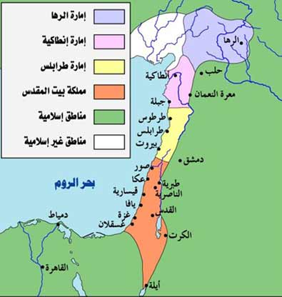

Slide 16
الاسترتيجيات الصليبية للمحافظة على وجودهم في العالم الاسلامي
المحافظة بقدر الامكان وبمختلف الوسائل على اهم سبب من اسباب نجاح الحملة الصليبية الا وهو العمل على إبقاء المحيط الاسلامي متشتتاً يقدر الامكان. عن طريق احتلال الاماكن الاسترتيجية لخلق الحواجز امام المناطق الاسلامية في حال محاولتها الاتحاد.مثل احتلال الرها لفصل الشام عن العراق واحتلال الكرك والشوبك لفصل مصر عن الشام.
التركيز على احتلال المناطق (السواحل) التى تؤمن التواصل مع الغرب والابتعاد عن المناطق الداخلية.
ايجاد التحالفات مع قوى لها عداءات مع المسلمين حتى تمدها بالمساعدة عند الحاجة (مثل بيزنطة، بعض المدن الايطالية والمغول لاحقا).
الحرص على حل مشكلة نقص السكان الصليبين عن طريق تقليل السكان المسلمين من المناطق الصليبيية وجلب المسيحيين من المناطق والدول المجاورة مثل ارمينيا او نصارى المناطق الاسلامية.
التركيز على بناء التحصينات والقلاع حتى تحميهم وتكون محطات انذار. طبعا رُوعي اختيار المكان.
الاعتماد على الحرب السريعة والخاطفة والاغارة لإلحاق اكبر أذى بالمسلمين.
سياسة عقد الهدن مع بعض الاطراف الاسلامية للتفرغ لمحاربة اطراف اسلامية اخرى.

Slide 17
الاسترتيجيات الصليبية للمحافظة على وجودهم في العالم الاسلامي
العمل على ابقاء روح الحروب الصليبية قوية في الغرب لضمان استمرارالحملات الصليبية واستمرارتقديم المساعدات للكيانات الصليبية في الشرق.
ركزت القوى الصليبية مع مرور الزمن على تبني استرتيجية مفادها ان ضمان وجودها في بلاد الشام يقتضي السيطرة على مصر او اخراجها من ساحة الصراع باي شكل من الاشكال.
اتباع سياسة ضرب المعنويات الاسلامية وتهديد المسلمين في مقدساتهم، مثل محاولة امير الكرك والشوبك الصليبييبة التعدي على الاماكن المقدسة في الحجازوكذلك تهديد طرق التجارة والحج.
انتهاج اسلوب التبشير ونشر الدين المسيحي بين المسلمين
صورت القوى الصليبية نفسها على انها المدفعة عن المسيحية في بلاد الشرق بغض النظر عن اختلافاتهم المذهبية . وان الصلبيون انما جاءوا لتحرير المسيحين الشرقيين من نير السيطرة الاسلامية. وبذلك ضمن الصليبيون مساعدة الطوائف السريانية والارمنية في بداية سيطرتها على المناطق الاسلامية. لكن هذه السياسة لم تعمر كثيرا.

Slide 18
نحو التحرير والتطهير
هل تعتقدون ان الإعداد لتحرير فلسطين وبيت المقدس كان سهلاً؟؟؟
                ولماذا؟؟؟؟؟؟

Slide 19
جهود صلاح الدين في مقاومة الوجود الصليبي
ظهرت مهارات صلاح الدين في مقاومة العدوان الصليبي اثناء مشاركتة لعمه شيركوه في الحملات الزنكية على مصر(1164م، 1166م، 1169م). وبعد ان اصبح وزيراُ للدولة الفاطمية (1169م) ثم سلطانا لمصر (1171م).
كان هدف صلاح الدين الرئيسي هو تحقيق مشروع نور الدين بايجاد الوحدة الاسلامية لإيجاد استرتيجية مضادة لاسترتيجيات الصليبين التي اعتمدت على تكريس الشقاق والفرقة بين المسلمين. عمل صلاح الدين لتحقيق ذلك على خطيين متوازيين:
خط الوحدة
خط مقاومة الصلبيين واستغلال كل فرصة للاستفادة منها في ذلك.

Slide 20
استراتيجيات صلاح الدين في مقاومة الصليبين
العمل على زيادة تحصين مناطق سيطرته (بريا وبحريا) في مصر والشام وزيادة عدد العسكر ونوعية السلاح وبناء التحصينات والقلاع التي تؤمن له ولقواته حماية افضل او لجعلها مناطق مراقبة لحصينات الصليبيون
العمل على عقد اتفاقيات مع قوى يمكن ان تؤثر على امداد الصليبين كما يمكنها ان تؤثر على الجبهة الاسلامية اقتصادياً وعسكرياً وكان التركيز في هذا المجال على المدن الايطالية التجارية.
اللجوء الى عقد هدن مع بعض الاطراف لصلبيبية بهدف التفرغ لمحاربة طرف صليبي اخر مستغلا في ذلك اوضاع الصليبين وخلافاتهم وخاصة ما كان بين مملكة بيت المقدس وإمارة طرابلس. حيث استغل تلك الهدن للتفرغ لاتمام تحصينات عسكرية او للعمل على اتمام الوحدة لان الاوضاع كانت لا تساعد صلاح الدين على محاربة أكثر من جبهة في آن واحد.
طبعا استفاد صلاح الدين لتحقيق ذلك من الظروف التي كانت تميل لصالح الجبهة الاسلامية في حين كانت الجبهة الصليبية تسير في خط الانحدار

Slide 21
معركة حطين: خطوة متقدمة للتحرير
"قد حصل المطلوب وكمل المخطوب وجاءنا ما نريد"
ما السبب الذي تتوقعونه وراء قول صلاح الدين لهذه العبارة؟؟

Slide 22
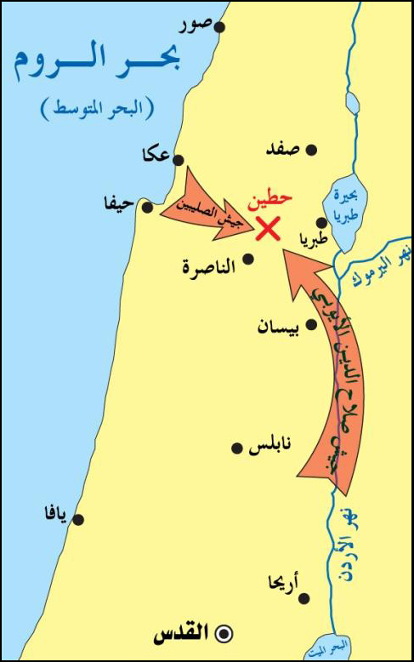

Slide 23
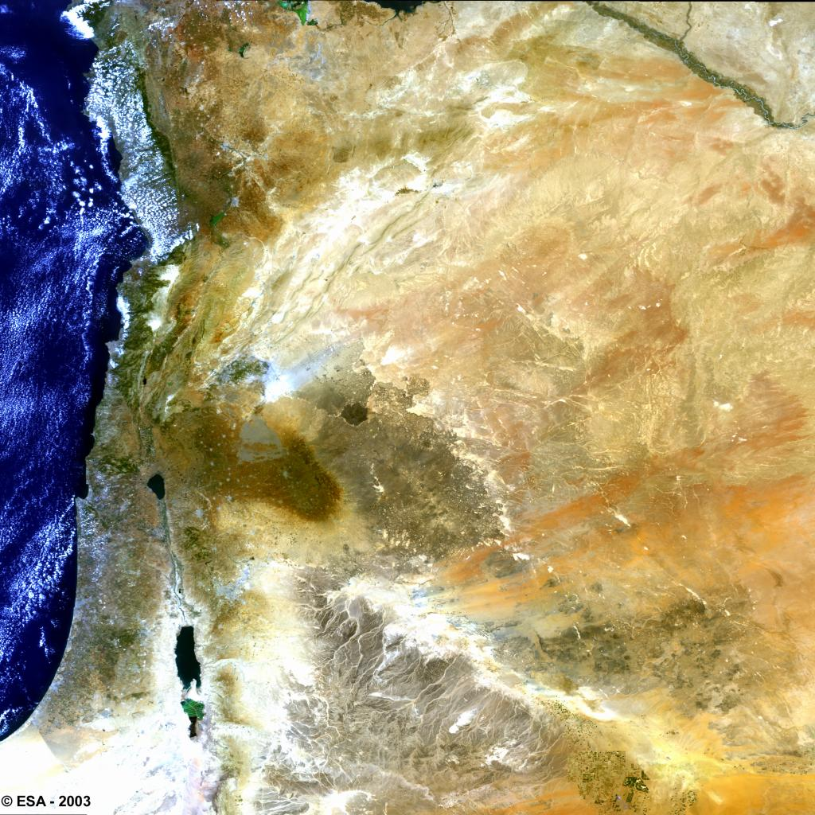
جبلة 
بيروت 
صيدا 
 تبنين
صور 
عكا 
□حطين


قيسارية 

نابلس
يافا 

الرملة
 بيت المقدس
بيت لحم

عسقلان 

غزة 


Slide 24
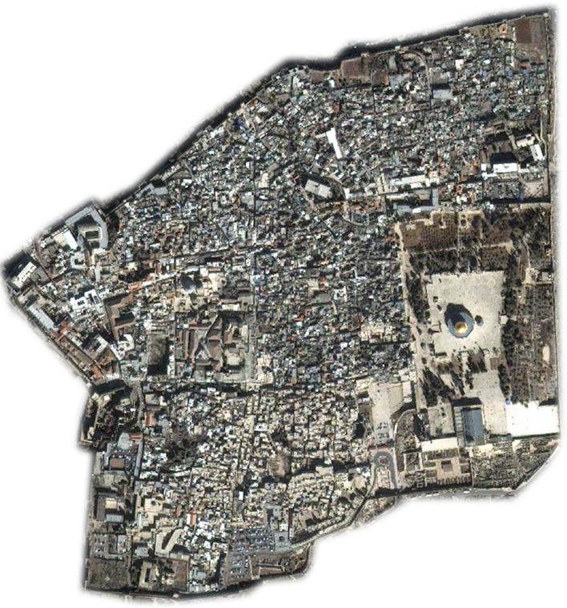
تحت الحصار
20/09/1187 CE
15/07/583 AH
60,000
نساء و اطفال

Slide 25
بيت المقدس تحت حصار صلاح الدين
26/09/1187
20/09/1187 15/07/583 هجرية

Slide 26
الحملة الصليبية الثالثة: الأسباب والمقدمات والنتائج
العامل الديني وسقوط بيت المقدس
زعماء الحملة الصلبيبة الثالثة
دور مدينة صور
حصار عكا (1189-1191)
اولى مراحل المفاوضات بين صلاح الدين وريتشارد
احتلال عكا ومصير الاسرى المسلمين
الخطوة الاولى نحو القدس
معركة ارسوف واحتلال يافا

Slide 27
صلح الرملة 2-9-1192
مثل صلاح الدين في المفاوضات لعقد الصلح ولداه: الملك الأفضل، والملك الظاهر، وأخوه الملك العادل، وناب عن ريتشارد في التوقيع هنري دي شامبانيا (الكند هنري) وباليان دي ايبلين (يبني) وادنفروا الرابع دي توردن . ونص الصلح على:
أن يسود السلام بين الفريقين ثلاث سنوات وثلاثة أشهر.
أن يكون الصليبيين المنطقة الساحلية من صور إلى يافا، بما فيها قيسارية وحيفا وارسوف، وتبقى صيدا وبيروت وجبيل للمسلمين.
تكون المناطق الجبلية التي فيها القلاع بيد صلاح الدين.
تكون اللد والرملة مناصفة بين المسلمين والصليبيين.
اشترط صلاح الدين دخول بلاد الاسماعيلية في الصلح واشترط ريتشارد دخول طرابلس وانطاكيا كذلك
ان يتخلى الصلبيون لصلاح الدين عن عسقلان والداروم وغزة وكان الشرط ان تبفى عسقلان خرابا.
تبقى القدس في أيدي المسلمين على أن يكون للمسيحيين حرية الحج إلى بيت المقدس دون مطالبتهم بأية ضريبة.
وأعلن صلاح الدين أن الصلح قد انتظم، فمن شاء من بلادهم أن يدخل بلادنا فليفعل ومن شاء من بلادنا أن يدخل بلادهم فليفعل.

Slide 28
بيت المقدس وفلسطين في خضم الصراع بين أبناء البيت الايوبي: اتفاقية يافا
نجحت سياسة الإمبراطور فريدريك في استمالة قلب السلطان الكامل، ووافق على تسليم بيت المقدس، وحقق ما عجز عن تحقيقه ريتشارد بجيوشه الضخمة وإمكانياته الكبيرة.
اتفق الفريقان على عقد اتفاقية يافا في (22 من ربيع الأول 626هـ - 18 من فبراير 1229م) تقرر الصلح بمقتضاها بين الطرفين
مدة الصلح 10 سنوات.
يأخذ الصليبيون بيت المقدس وبيت لحم والناصرة وصيدا.
يحصل الصليبيون على مجموعة من القرى والمناطق التي تفصل ما بين الساحل والمناطق الداخلية.
تبقى اسوار المدينة المقدسة خراباً وان يحتفظ الجانب الاسلامي بالأماكن المقدسة (المسجد الاقصى وما يحتويه في جنباته من مبانٍ) وتُدار عن طريق المسلمين ويُسمح للنصارى بالدخول الى هذه الاماكن للزيارة فقط.
القرى المحيطة ببيت المقدس تبقى بيد المسلمين وتُدار من قبلهم عن طريق والي يعين ويقيم في منطقة البيرة.
تعهد الإمبراطور فريدريك للكامل بعدم الاشتراك او المساعدة في حملات صليبية للهجوم على ارضي الكامل ، وتعهد بعرقلة مثل هذه الجهود ان وجدت وان يبلغ الكامل بذلك.
وبعد عقد الصلح اتجه فريدريك إلى بيت المقدس، فدخل المدينة المقدسة في (19 من ربيع الآخر 626هـ - 17 من آذار 1229م)، وفي اليوم التالي دخل كنيسة القيامة، ليُتوّج ملكًا على بيت المقدس.

Slide 29
فلسطين تحت الدولة المملوكية
من هم المماليك كيف وصل الحكم اليهم؟
متى سقطت فلسطين تحت حكمهم؟؟
لماذا اهتم المماليك بشكل عام بفلسطين وبوجه خاص في بيت المقدس؟
جهود المماليك في تطهير بلاد الشأم وفلسطين من الصليبين
قطز : انطاكيا (1268م)
قلاوون بن عبد الله: طرابلس (1189م)
الاشرف خليل بن قلاوون عكا وبقية مدن فلسطين (1191م)
نماذج من آثار المماليك في بيت المقدس.

Slide 30
فلسطين والمماليك
اكتسبت فلسطين في عهد الممالك الأتراك (البحرية) أهمية خاصة لموقعها المتوسط بين مصر وبلاد الشام، ولوجود الفرنجة الصليبيين في بعض مناطقها، ولمواجهتها غزوات التتار.
قسم المماليك فلسطين ادارياً في بعض المراحل إلى ثلاث نيابات هي: نيابة صفد، ونيابة غزة، ونيابة القدس.
كان يتولى نيابة السلطنة نائب السلطنة أو نائب السلطان.
نظراً لأهمية موقع فلسطين فقد نظم المماليك البريد واهتموا بأمره فيها. وكان للبريد طرق منها طريق بين غزة والقاهرة وآخر بين غزة ودمشق وثالث بين غزة والكرك.
كما اهتم المماليك بالحمام الزاجل فكثرت محطاته وأبراجه في فلسطين، مما ساعد في سهولة نقل الاخبار بين السلطة الحاكمة والمدن الأخرى للدولة.

Slide 31
الحياة العلمية والفكرية في فلسطين في عهد المماليك
اهتم سلاطين المماليك بشكل كبير بإنشاء المساجد والمدارس ومعاهد العلم والتكايا والزوايا والقصور والحمامات والخانات التي لا تزال آثارها إلى اليوم في فلسطين وفي بيت المقدس بشكل خاص.
شهدت نيابات فلسطين الثلاث ازدهاراً في مختلف ميادين العلوم. خاصة وان علماء فلسطين كانوا على اتصال وثيق بعلماء المراكز العلمية المنتشرة في الشام ومصر.
وترتب على ذلك، ظهور العدد الكبير من العلماء والأدباء والفقهاء والمؤرخين في عهد المماليك البحرية.

Slide 32
فلسطين في عهد المماليك البرجية
لم يغير المماليك الشراكسة ما كانت عليه التقسيمات الادارية الموروثة من عهد المماليك البحرية
كانت فلسطين في عهدهم موزعة بين نيابتي غزة وصفد، ودخلت الأجزاء الشرقية الوسطى منها كبيسان ونابلس والقدس والخليل في نيابة دمشق، وكان النقب جزءا من سيناء.
خلف المماليك الشراكسة في فلسطين منشآت عمرانية كثيرة. وتكاد آثارهم في فلسطين تطغى على آثار من سبقهم.
من هذه المنشآت مزار سيدي بشير في جسر بنات يعقوب، وخان الباشا في صفد، ووكالة الفروجية في نابلس، والمدرسة الاشرفية والسبيل المقام في ساحة المسجد الأقصى والمدرسة الزمينية والمدرسة المزهرية، وجميعها من آثار السلطان قايتباي. وبنى برقوق المدرسة الجهاركسية (الجركسية) في القدس، وبركة السلطان بظاهر المدينة، وخان السلطان (الوكالة) ودار الست وغيرها.
أنشأ الأمير يونس النوروزي خانا أصبح فيما بعد مدينة خان يونس الحالية . وكانت غزة في هذا العهد كما في السابق محطة هامة بين بلاد الشام ومصر ومركزا تجاريا ونقطة تجمع للجيوش.
وأضحت العناية بالنواحي الفكرية والثقافية مظهرا لدعم السلطان السياسية فكثر بناء المدارس وازداد تشجيع العلماء وازدهر التأليف، ولا سيما في الفقه والتراجم والمؤلفات ذات الطابع الموضوعي.

Slide 33
فلسطين تحت الحكم العثماني
متى أصبحت فلسطين تحت الحكم العثماني؟؟؟
السلطان سليمان القانوني وبيت المقدس: تعظيم وتبجيل
المؤامرات الدولية للاستيلاء على فلسطين وبيت المقدس
فلسطين تحت الخطر وجهود السلاطين العثمانيين للمحافظة عليها.
جهود السلطان عبد الحميد الثاني

Slide 34
العثمانيين وفرض السيطرة على فلسطين
شكلت معركة مرج دابق وهي المعركة الهامة التي نشبت بين العثمانين بقيادة السلطان سليم الاول وبين المماليك على الحدود الشامية العثمانية، وانتصر فيها العثمانيون وقُتل سلطان المماليك قنصوه الغوري،الخطوة الأولى للسيطرة العثمانية على فلسطين.
كانت سياسة الدول العثمانية قائمة على تقسم فلسطين إلى خمسة مناطق ادارية تُسمى سناجق:
سنجق القدس
سنجق غزة
سنجق صفد
سنجق نابلس
سنجق اللجون
وكان الحكم إلى حد بعيد في أيدي السكان المحليين

Slide 35
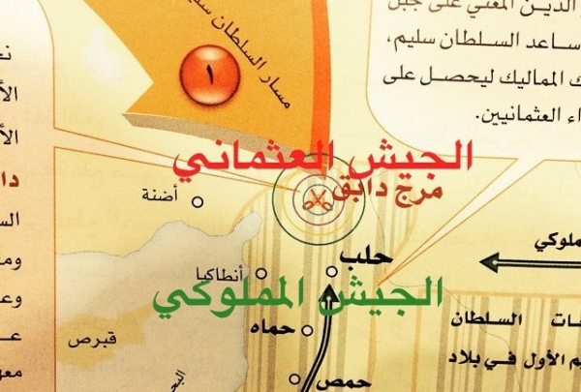

Slide 36
عندما تحقق الخطر
في السنوات الأخيرة من العهد العثماني كانت فلسطين من الناحية الإدارية تقع في قسمين إداريين:
الأول هو متصرفية القدس المستقلة المرتبطة بوزارة الداخلية في اسطنبول، وكانت أقضية بئر السبع والخليل وغزة ويافا تابعة لها بالإضافة إلى بيت لحم.
الثاني: شمال فلسطين الذي كان يضم لواءين:
  لواء نابلس ومن أعماله طولكرم وجنين وطوباس وبيسان؛
  لواء عكا، ومن أعماله صفد وطبرية والناصرة وحيفا.
أما من الناحية العسكرية، فكانت فلسطين جزءًا من القيادة العسكرية العامة لسوريا.

Slide 37
واخيراً....
شكراً جزيلاً للاستماع والمشاركة.
هل من أسئلة أخرى؟؟؟

